Slide 1
Aplicaciones Web
Algunos conceptos introductorios

Slide 2
¿Qué es una aplicación web?
Una herramienta que los usuarios pueden utilizar accediendo a un servidor web a través de internet o de una intranet mediante un navegador.
Para construirla se utilizan lenguajes interpretables, en ocasiones ejecutables, por los navegadores web (XML, HTML, CSS, JavaScript, WebAssembly).
La arquitectura típica para este tipo de software es la de Cliente-Servidor:
Cliente: sirve como medio interactivo entre los usuarios y la aplicación (menús, formularios, botones, etc). Suele llamársele frontend.
Servidor: contendrá la lógica de negocio y se encargará del manejo/persistencia de los datos. Suele llamársele backend.

Slide 3
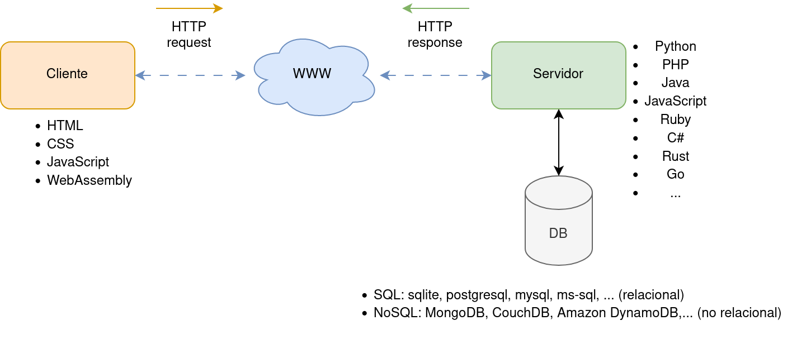
Arquitectura Cliente-Servidor

Slide 4
¿Qué es HTTP?
Es el protocolo de comunicación que se utiliza en internet. El HyperText Transfer Protocol, permite la transferencia de información a través de archivos (XML, HTML, …).
Es un protocolo sin estado, es decir que no guarda información relacionada a las conexiones entre pares (típicamente clientes y servidores).
El desarrollo de aplicaciones web requiere mantener cierta información de estado para agilizar el funcionamiento y es por eso que surgen herramientas como las cookies que sirven como mecanismo de almacenamiento de la información de un cliente en el servidor y así mantener la noción de una sesión.

Slide 5
Versiones de HTTP
1989: HTTP 0.9
1996: HTTP 1.0 o HTTP/1
1997: HTTP 1.1 o HTTP/1.1 (tuvo actualizaciones en 1999, 2014 y 2022).
2015: año de publicación del RFC para HTTP/2. Provee algunas mejoras sobre la versión anterior. A 7 de Agosto de 2024 se estima que es utilizado por el ~36% de sitios web (fuente).
2022: año de publicación del RFC para HTTP/3 complementando a HTTP/1.1 y HTTP/2.0. A 7 de Agosto de 2024, se estima que un ~30.9% de los sitios web utilizan HTTP/3 (fuente).

Slide 6
Mensajes HTTP
Son en texto plano y tienen la siguiente estructura:
Línea inicial:
Para peticiones (request): la acción requerida, la URL del recurso y la versión HTTP que soporta el cliente.
Para respuestas (response): la versión HTTP seguido de un código de respuesta con una frase asociada.
Cabeceras: contienen metadatos sobre el mensaje.
Cuerpo del mensaje: opcional. depende de las cabeceras y del tipo de recurso solicitado en la URL. Típicamente contiene los datos que se intercambian entre el cliente y el servidor. Para peticiones, podría contener los datos que el cliente necesita que el servidor procese. Para respuestas, podría contener los datos que el cliente solicitó.

Slide 7
Mensajes HTTP (request)
GET / HTTP/1.1
Host: www.example.com
User-Agent: Mozilla/5.0
Accept: text/html,application/xhtml+xml,application/xml;q=0.9,image/avif,image/webp,*/*;q=0.8
Accept-Language: en-GB,en;q=0.5
Accept-Encoding: gzip, deflate, br
Connection: keep-alive
La acción es GET, la URL es “/” sobre el sitio www.example.com y el pedido utiliza HTTP 1.1.
Fuente

Slide 8
Mensajes HTTP (response)
HTTP/1.1 200 OK
Date: Mon, 23 May 2005 22:38:34 GMT
Content-Type: text/html; charset=UTF-8
Content-Length: 155
Last-Modified: Wed, 08 Jan 2003 23:11:55 GMT
Server: Apache/1.3.3.7 (Unix) (Red-Hat/Linux)
ETag: "3f80f-1b6-3e1cb03b"
Accept-Ranges: bytes
Connection: close
<html>
<head>
<title>An Example Page</title>
</head>
<body>
<p>Hello World, this is a very simple HTML document.</p>
</body>
</html>
La respuesta también utiliza HTTP 1.1 y tuvo el código “200 OK”.
Fuente

Slide 9
Mensajes HTTP (response)
La respuesta anterior devuelve HTML que será interpretado por el navegador para mostrar el sitio resultante pero existen otros tipos de formato de respuesta, típicamente indicados por el header Content-Type en el mensaje HTTP. Los tipos de respuesta se identifican con un media type o MIME type (Multipurpose Internet Mail Extensions).
Tipo/Subtipos | Ejemplo
text/{plain,css,html,javascript,...} | text/css
image/{gif,png,jpeg,webp,...} | image/gif
audio/{wav,webm,...} | audio/wav
video/{webm,ogg,...} | video/webm
application/{dicom,json,pdf,...} | application/json

Slide 10
HTTPS
HTTP fue pensado para ser utilizado en texto plano pero esto resulta algo peligroso cuando se está intercambiando información sensible o bien información que deseamos que sea privada.
SSL (Secure Socket Layer) y su sucesor TLS (Transport Layer Security), surgen como mecanismos de seguridad que utilizan certificados con criptografía para autentificar a las partes en una comunicación y para el intercambio de “llaves”. Más info.: llaves simétricas vs. asimétricas.

Slide 11
HTTPS
Estos mecanismos permiten que el intercambio de mensajes sea seguro ya que proveen autenticación y privacidad entre los extremos, mitigando la posibilidad de que un tercero pueda “espiar”/”escuchar” fácilmente los mensajes que se están siendo transmitidos entre un cliente y un servidor.
La combinación de HTTP con SSL/TLS se conoce como HTTPS y actualmente es utilizado por el ~86% (Agosto 2024) de los sitios web del mundo (fuente). Los navegadores web incluso ofrecen la opción de prohibir la navegación en sitios que no tengan un certificado (válido o ausente), conocida como “HTTPS-Only”.

Slide 12
HTTPS
A diferencia de HTTP que utiliza el puerto 80, HTTPS reserva el puerto 443 para la intercambio de mensajes.
Para fines de desarrollo no es obligatorio el uso de HTTPS aunque no es muy difícil configurar un servidor para que utilice un certificado. Es extremadamente recomendable utilizar HTTPS en contextos de “salida a producción”.

Slide 13
Conclusiones
Si bien muchas de estas cosas nos serán transparentes mientras desarrollamos nuestras aplicaciones web*, es importante conocer cómo funciona la comunicación entre los componentes de nuestra aplicación web: clientes y servidores.
Más información:
HTTP actions
HTTP response status codes
Headers
Cookies
* Típicamente son cuestiones que están resueltas por la librería o framework que utilizamos.

Slide 14
Otros conceptos
backend vs. frontend
Es común que cuando se habla de la arquitectura cliente-servidor, se denomine frontend a la parte del cliente y backend a la parte del servidor.

Slide 15
Otros conceptos
development vs. production
Nuestra aplicación con suerte pasará al menos por estos dos estados (“desarrollo” y “producción”).
El primero es el estado en el cual el equipo de desarrollo lleva a cabo sus tareas. La app con frecuencia contiene errores, cosas sin configurar, características sin terminar, entre otras. El usuario no debe interactuar con aplicaciones en este estado a menos que se trate de una prueba piloto.

Slide 16
Otros conceptos
development vs. production (cont.)
El estado de producción es una versión “pulida” de la app aunque no necesariamente la “final”. Idealmente se espera que el usuario no experimente errores ni fallas de funcionamiento mientras interactúa con la app en este estado.

Slide 17
Otros conceptos
deployment o despliegue/implantación
Es el conjunto de tareas que se lleva a cabo para que la app pase del estado “development” a “production”.
Con frecuencia involucra tareas de:
Verificación de medidas de seguridad de la app
Mantenimiento de bases de datos (migraciones, backup, etc)
Configuración y gestión de archivos estáticos
Configuración de servidores (certificados, puertos, dominios, proxies, etc)
Reserva de dominios
Contrato y configuración de hosting
Entre otras.

Slide 18
Otros conceptos
hosting
Servicio que se contrata (aunque existen opciones gratuitas) que nos provee de un equipo que “forma parte de la nube”, tiene una dirección IP pública y está configurada para aceptar y responder a conexiones externas.
dominio
Los usuarios interactúan con las apps web a través de su URL en lugar de su dirección IP. Un dominio establece la relación entre una URL y una dirección IP determinada.
Por ejemplo: https://youtube.com <-> 208.65.153.238 (una de las IPs de youtube).

Slide 19
Otros conceptos
URL
Uniform Resource Locator es un tipo de URI (Uniform Resource Identifier) que sirve para ubicar recursos en la red. Es una dirección que puede apuntar a recursos variables en el tiempo y están formados por una secuencia que sigue un formato específico:
esquema://máquina/directorio/archivo
esquema://usuario:contraseña@máquina:puerto/directorio/archivo
Ejemplo: http://es.wikipedia.org:80/wiki/Special:Search?search=tren&go=Go
Donde:
http es el protocolo.
es.wikipedia.org es el host o anfitrión.
80 es el número de puerto de red en el servidor (Siendo 80 el valor por defecto para el protocolo HTTP, esta porción puede ser omitida por completo).
/wiki/Special:Search es la ruta de recurso.
?search=tren&go=Go es la cadena de búsqueda o query string (Parte opcional).

Slide 20
Otros conceptos
URL (cont.)
Se podría pensar que existe una “relación” entre la acción GET de HTTP y el query string de una URL ya que típicamente es de esta forma como se pasan los parámetros al servidor cuando se realiza un GET aunque no siempre es así.
En:
?search=tren&go=Go
Puede observarse que un query string comienza con un “?” luego de la URL base, seguido de los parámetros en formato <clave/nombre>=<valor> concatenados con “&” cuando hay más de uno.
Para otro tipo operaciones HTTP, por ejemplo POST o PUT/PATCH suele utilizarse el cuerpo o body del mensaje para el intercambio de información ya que es posible que existan datos sensibles/privados que no queramos que sean visibles en la URL por cuestiones de seguridad.

Slide 21
Otros conceptos
puerto
En el contexto de redes de computadoras, un puerto es un número que identifica a un extremo de la conexión. Suele asociarse a un proceso o servicio particular y típicamente se utiliza en combinación con una dirección de red.
Por ejemplo: http://127.0.0.1:8000, donde “:8000” denota el puerto sobre el cual funciona un determinado proceso o servicio.

Slide 22
Otros conceptos
puerto
La capa de transporte del protocolo TCP/IP establece los canales básicos para que las aplicaciones la usen para el tareas específicas de intercambio de datos. Esta capa establece una conexión host-to-host para servicios de intercambio de mensajes…
Con el propósito de proveer canales de transmisión específicos a nivel proceso, esta capa establece el concepto de puerto de red…
…estos números de puertos han sido estandarizados con el fin de que las aplicaciones puedan utilizar servicios específicos de un servidor...
https://en.wikipedia.org/wiki/Internet_protocol_suite#Transport_layer

Slide 23
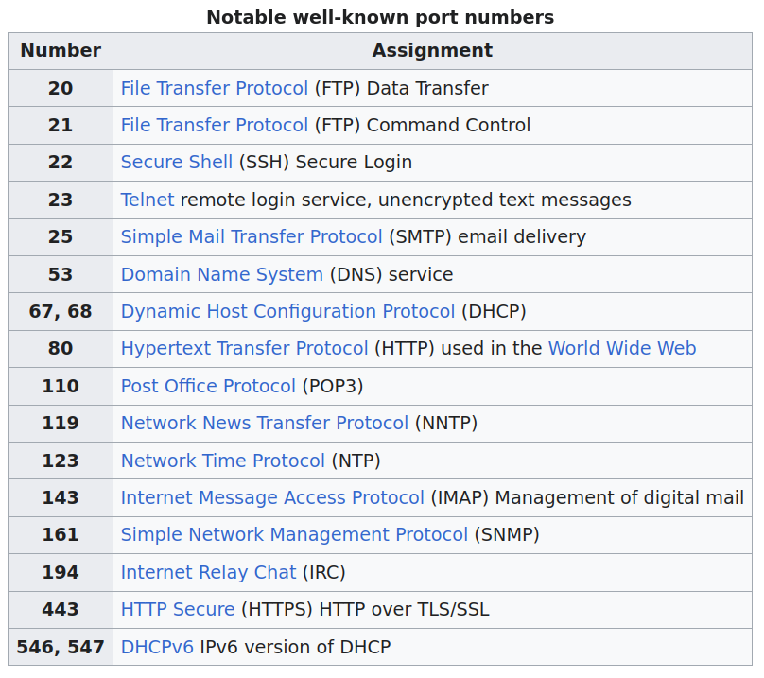
Otros conceptos
https://en.wikipedia.org/wiki/Port_(computer_networking)#Common_port_numbers

Slide 24
Muchas gracias por su atención!

